Slide 1
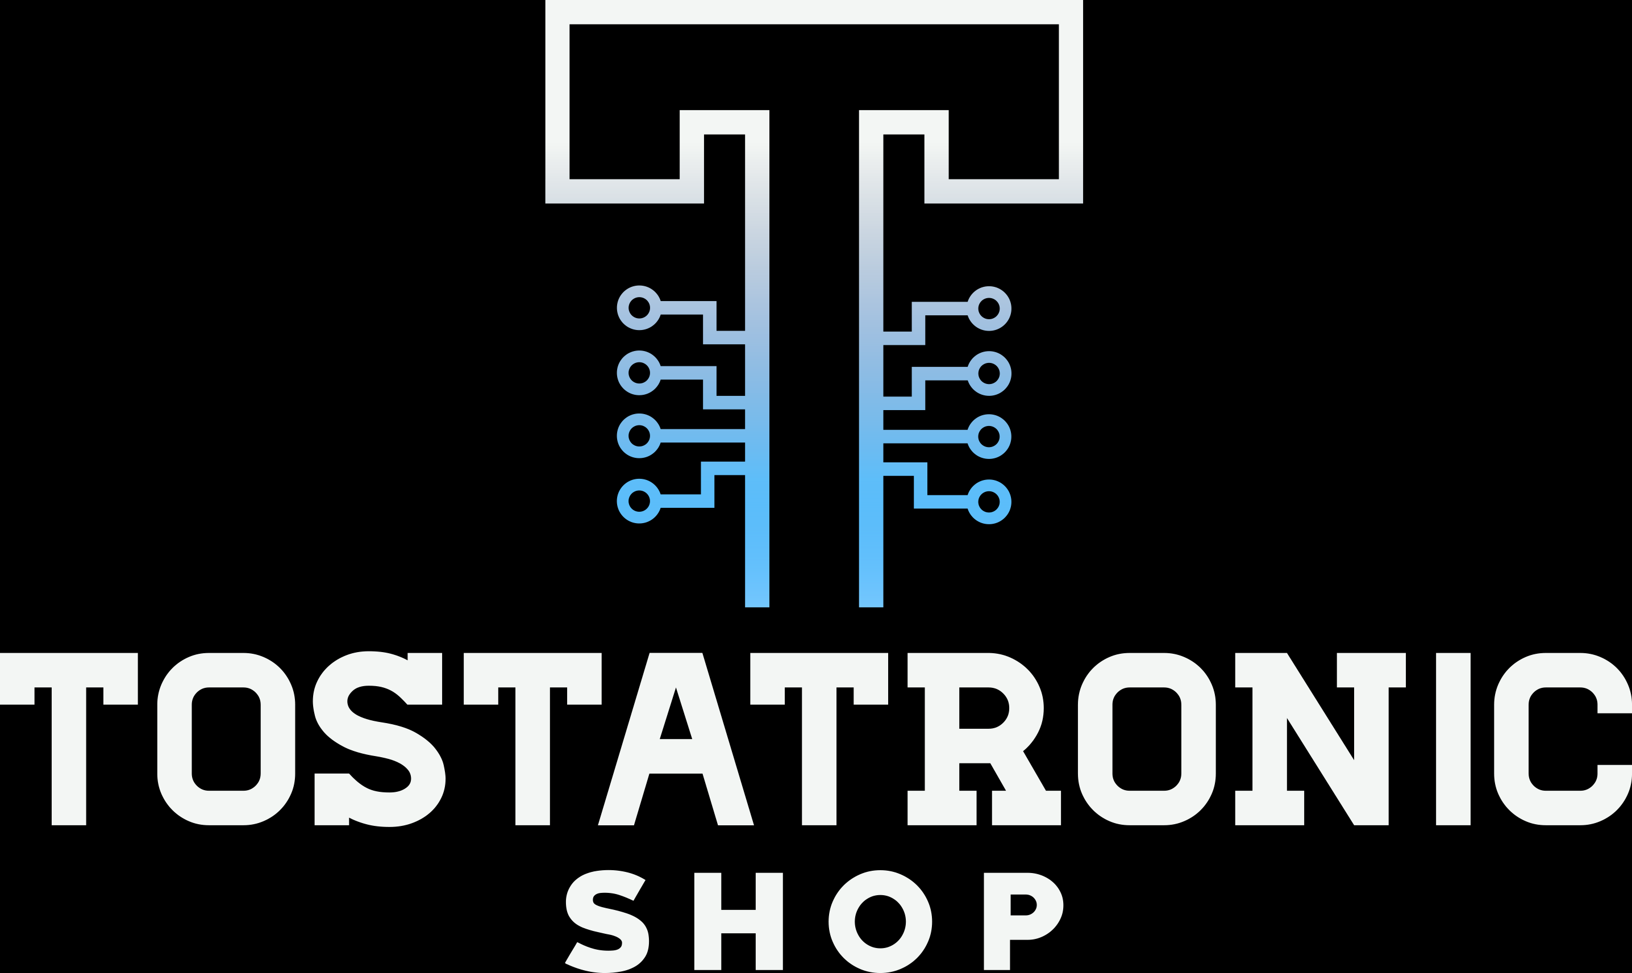
ESP32-WROVER-CAM
Cámara OV2640 · 2 MP
WiFi, PSRAM y programación por USB
en una sola placa
Desarrollado por Tostatronic · Ing. Jorge Alvarado · tostatronic.com
Notes:
La ESP32-WROVER-CAM junta en una sola placa un ESP32 de doble núcleo, 4 MB de PSRAM, WiFi, Bluetooth y una cámara OV2640 de 2 megapíxeles.

Slide 2
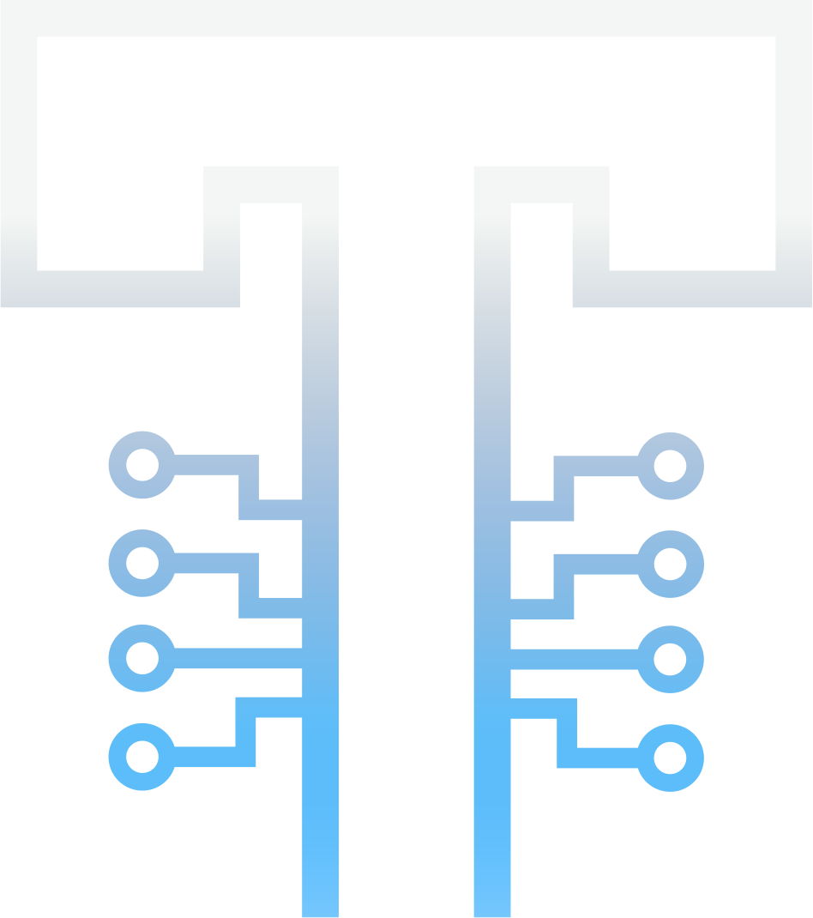
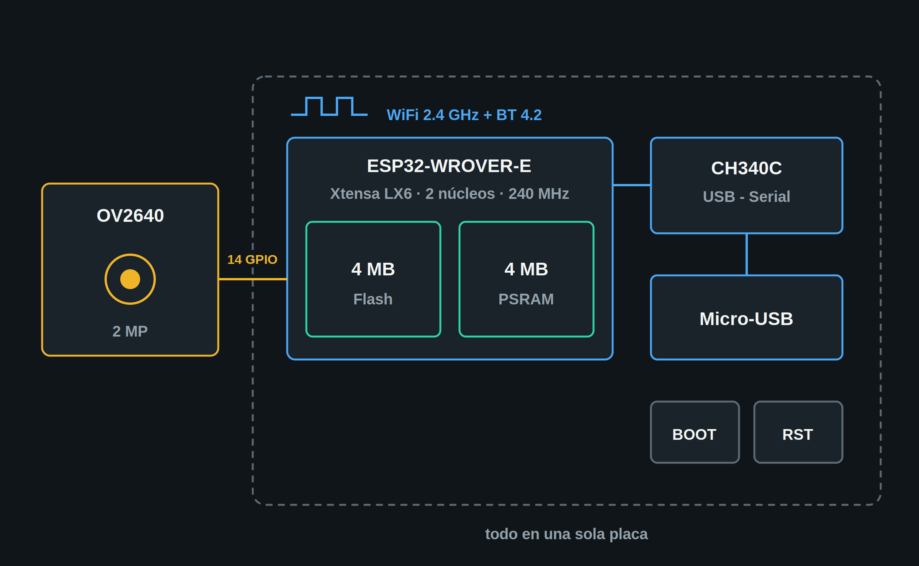
TOSTATRONIC
Ing. Jorge Alvarado
Todo integrado
ESP32 de doble núcleo, 4 MB de PSRAM, WiFi, Bluetooth y la cámara OV2640.
Notes:
No necesitas agregarle nada para empezar: el módulo, la memoria, la radio, el convertidor USB y la cámara ya vienen juntos.

Slide 3
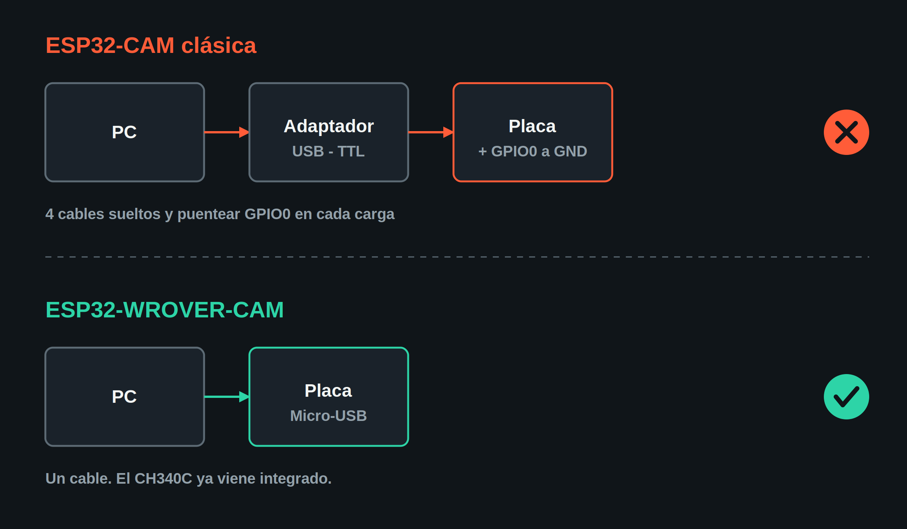
TOSTATRONIC
Ing. Jorge Alvarado
Se programa con un cable
El CH340C viene integrado. Sin adaptador USB-TTL y sin puentear GPIO0 en cada carga.
Notes:
Esta es la diferencia práctica más grande frente a una ESP32-CAM clásica. Conectas el Micro-USB y cargas, como cualquier placa de desarrollo.

Slide 4
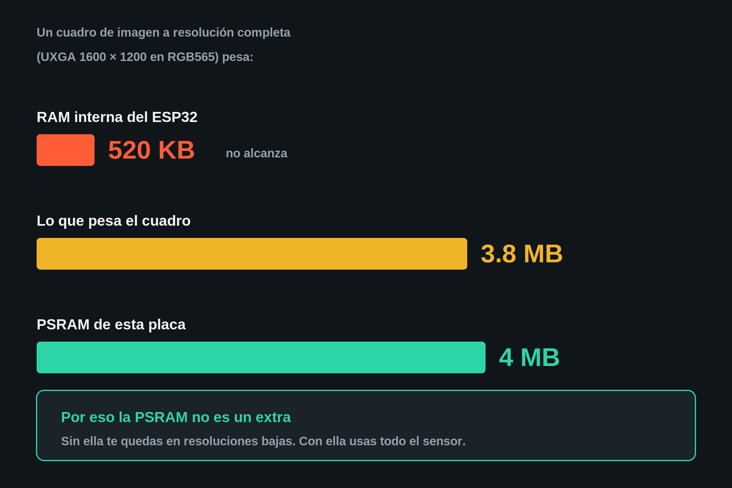
TOSTATRONIC
Ing. Jorge Alvarado
Para qué sirven 4 MB de PSRAM
Ahí vive el cuadro de imagen. Es lo que te deja usar la resolución completa del sensor.
Notes:
Un cuadro a 1600 por 1200 en RGB565 pesa 3.8 megabytes. La RAM interna del ESP32 son 520 kilobytes en total: no cabe. Por eso la PSRAM no es un lujo en una placa con cámara.

Slide 5
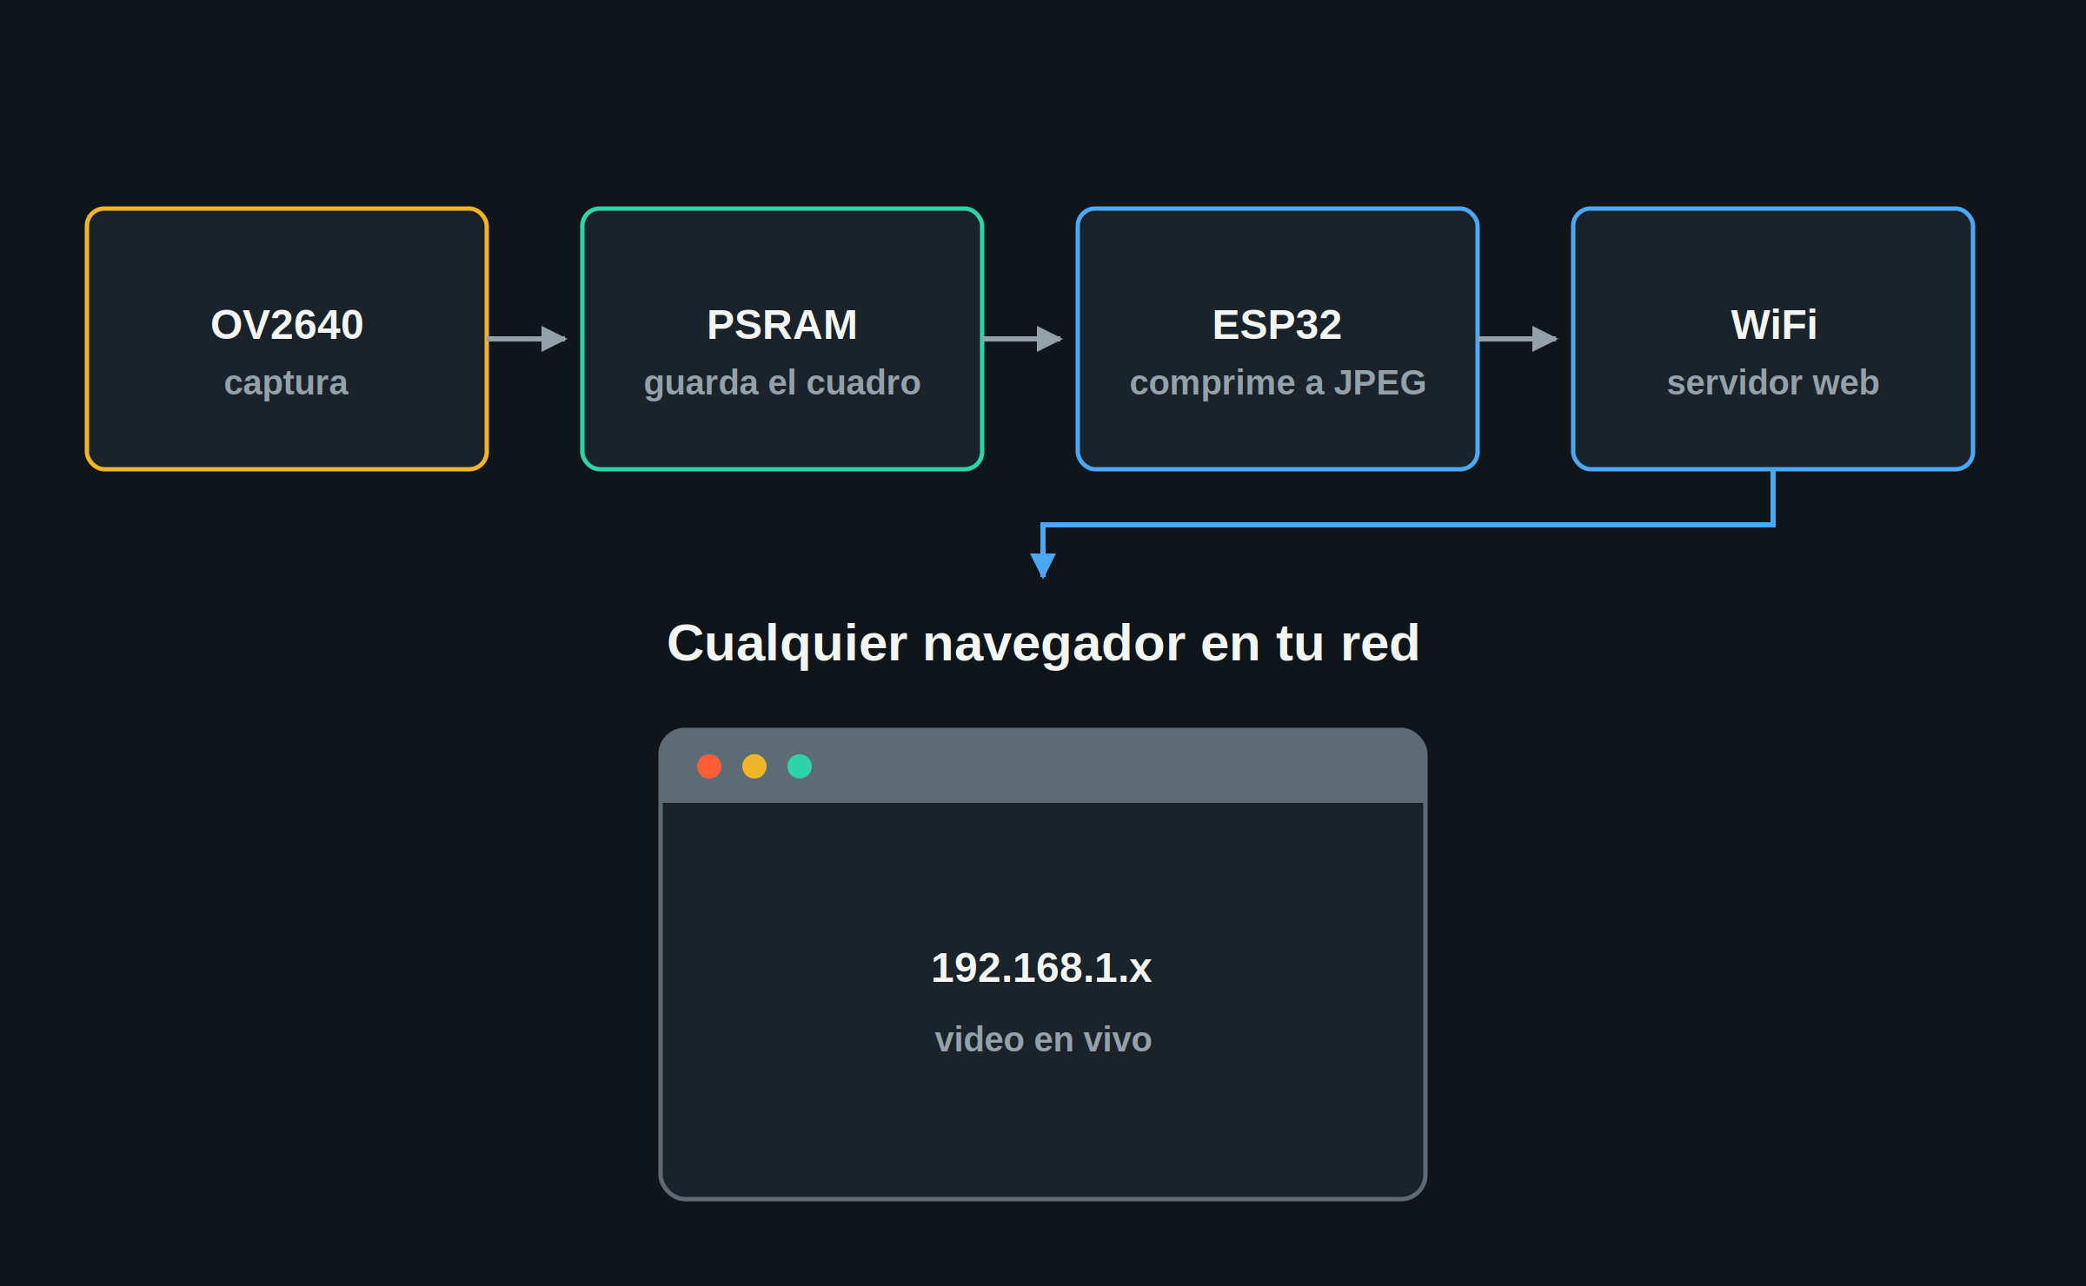
TOSTATRONIC
Ing. Jorge Alvarado
De la lente al navegador
Captura, comprime y sirve el video por WiFi. Sin servidor externo.
Notes:
La placa levanta su propio servidor web. Abres la IP desde cualquier navegador de la red y ves el video en vivo.

Slide 6
TOSTATRONIC
Ing. Jorge Alvarado
Ventajas
Se programa por USB
Un cable Micro-USB. Sin FTDI ni puentear GPIO0.
4 MB de PSRAM
Buffers de imagen a resolución completa del sensor.
Doble núcleo a 240 MHz
Un núcleo captura, el otro sirve la red.
WiFi, Bluetooth y antena
Conectividad integrada, sin módulos extra.
Notes:
Las cuatro cosas que la hacen práctica para prototipar rápido.

Slide 7
TOSTATRONIC
Ing. Jorge Alvarado
Proyectos que puedes armar
Cámara WiFi
Videovigilancia
Streaming por servidor web
Monitoreo remoto de un espacio
Timbre inteligente
Robot con visión
Video al tocar el botón
Navegación y seguimiento
Time-lapse
Control de acceso
Captura periódica de fotos
Registro visual de entradas
Notes:
Todos estos salen con la placa tal como viene, sin hardware adicional más allá de la alimentación.

Slide 8
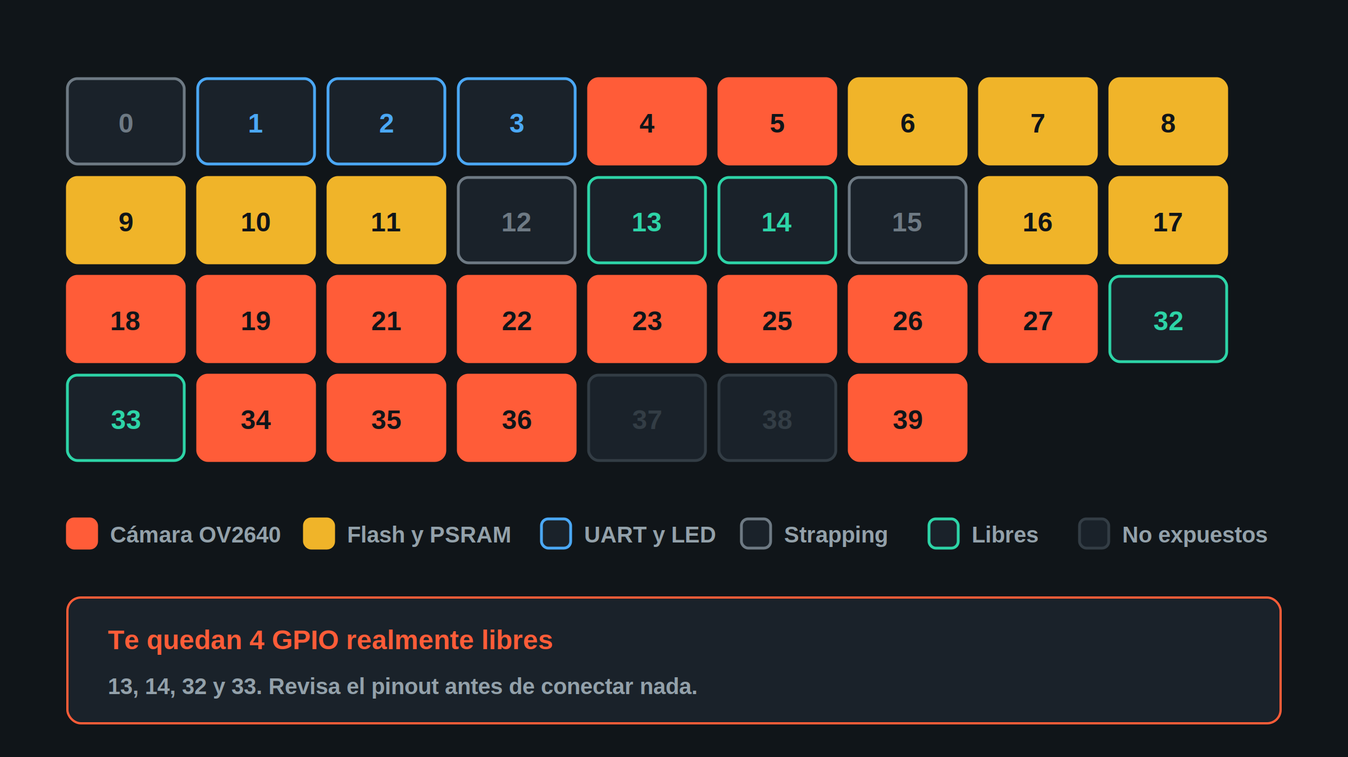
TOSTATRONIC
Ing. Jorge Alvarado
Antes de conectar nada
La cámara ocupa 14 GPIO. Flash y PSRAM se llevan otros 8 — entre ellos GPIO16 y GPIO17, que en los módulos WROVER no se pueden reutilizar.
Notes:
Este es el detalle que arruina proyectos: montas un sensor sobre un pin de la cámara y la cámara deja de inicializar. Revisa el pinout antes de diseñar.

Slide 9
Captura, procesa
y transmite.
Todo por WiFi, desde una placa del tamaño de tu pulgar.
tostatronic.com
Desarrollado por Tostatronic · Ing. Jorge Alvarado · tostatronic.com
Notes:
Placa y cámara disponibles en tostatronic.com.

